Slide 1


Slide 2







NUESTRA MISIÓN
Cumplimos 121 años trabajando por las personas, fiscalizando la seguridad y calidad de los productos y servicios de la industria de la Energía
Vigilar que la ciudadanía reciba productos y servicios energéticos en condiciones de seguridad y calidad.
Lo anterior, mediante la fiscalización de la normativa vigente
y resguardando los derechos de las usuarias y los usuarios, así como de todas las entidades que participan en el mercado energético.

Slide 3
Agenda
1.- La Dirección Regional O’Higgins
2.- Electricidad
2.1.- Plan Nacional de Fiscalización 2025
2.2.- Desempeño SAIDI por comuna
2.3.- Fiscalización Planes de Contingencia y Electrodependientes
3.- Combustibles
3.1.- Plan Nacional de Fiscalización 2025
3.2.- Planes de Acción Granel y Red GLP
3.3.- Indicadores de Emergencias
4.- Sostenibilidad
4.1.- Plan Nacional de Fiscalización 2025
5.- Estudios y Normas
5.1.- Plan Nacional de Fiscalización 2025
6.- Atenciones Ciudadanas y Reclamos
6.1.- Atenciones Ciudadanas
6.2.- Reclamos
7.- Multas
8.- SEC O’Higgins en Terreno
8.1.- Electricidad
8.2.- Combustibles
8.3.- Ciudadanos

Slide 4
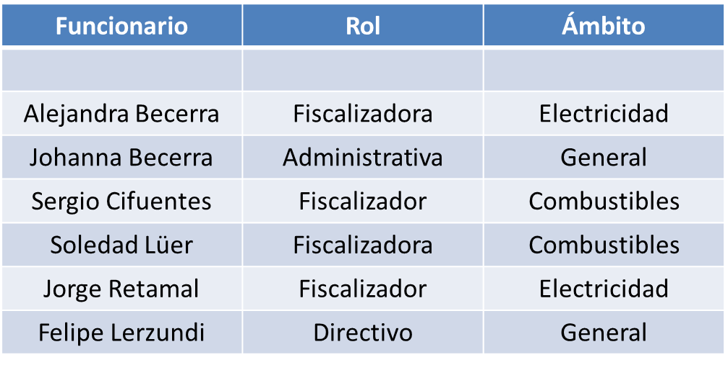
1.- La Dirección Regional O’Higgins
La Dirección Regional O’Higgins cuenta con 6 funcionarios, de los cuales 4 son fiscalizadores, 1 es administrativo y 1 es directivo.

Slide 5
1.- La Dirección Regional O’Higgins
En la región de O’Higgins existen dos empresas que prestan el servicio de distribución mediante concesiones: CGE y Cooperativa Eléctrica Curicó (CEC). CGE concentra el 99,98% de los clientes, con un total de 484.056, mientras CEC con un 0,02%, presta el servicio a 115 clientes, correspondiente al extremo de un alimentador en Chimbarongo.
Durante el año 2025 se presentaron 75.850 reclamos contra empresas de distribución eléctrica, lo que significó un aumento del 244% respecto del año 2024. De esos, 15.250 llegaron como reclamos a SEC.
Durante el año 2025 se inscribieron 1235 instalaciones de generación eléctrica residencial, lo que representó 11.866 kW de capacidad instalada.
Durante el año 2025 se inscribieron 18.488 instalaciones eléctricas y 5.984 instalaciones de gas.

Slide 6
1.- La Dirección Regional O’Higgins
En la región de O’Higgins se comercializaron 4.043.401 cilindros de GLP, los que se distribuyen entre: 201.866 Gas de Chile(5%), 1.332.117 Abastible(33%), 1.832.070 Lipigas(45%) y 677.348 Gasco(17%).
En el segmento Gas de Red GLP existen 12.842 clientes, los que se distribuyen en 2.330 Abastible(18%), 6.673 Lipigas(52%) y 3.821 Gasco(30%).
En el segmento Gas de Red Concesionado existen 11.035 clientes, todos de Metrogas.
En el segmento Granel de GLP existen 13.304 clientes, los que se distribuyen en 4.406 Abastible(33%), 3.721 Lipigas(28%) y 5.177 Gasco(39%).
En el segmento combustibles líquidos existen 133 instalaciones de expendio al público, las que se distribuyen en 39 puntos blancos(29%), 20 Shell-Enex(15%), 18 Aramco-Esmax(14%), 52 Copec(39%) y 4 Gulf(3%).

Slide 7
2.- Electricidad
2.1.- Plan Nacional de Fiscalización del Mercado Eléctrico 2025.
Durante el año 2025, el Plan Nacional para el Mercado Eléctrico consideró 5 programas de fiscalización, realizándose un total de 255 actividades, resultando con un 100% de cumplimiento del plan. En ella resaltan las 32 fiscalizaciones en terreno a las obligaciones de las empresas eléctricas para con las personas electrodependientes como parte del plan, a la que se agregan otras no consideradas en el plan.

Slide 8
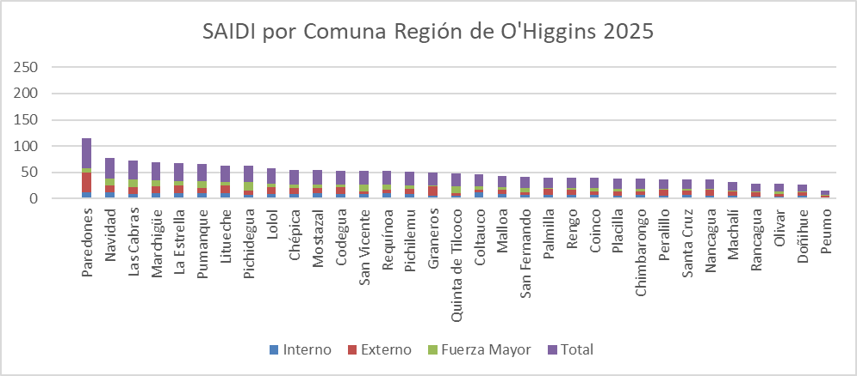
2.- Electricidad
2.2.- SAIDI por comuna 2025
El SAIDI durante el año 2025 se vio impactado por el evento del black out del 25 de febrero, lo que se puede apreciar en la participación de la componente externa del indicador.
Con respecto al año 2024, el SAIDI total disminuyó en 25 de las 33 comunas de la región.

Slide 9
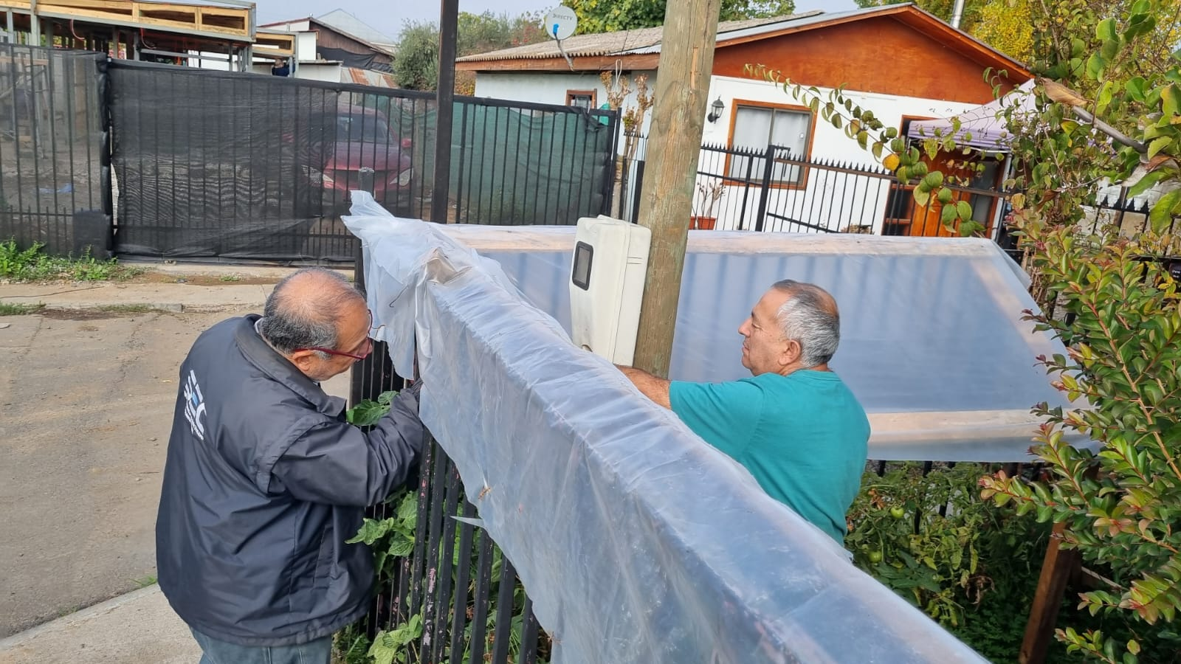
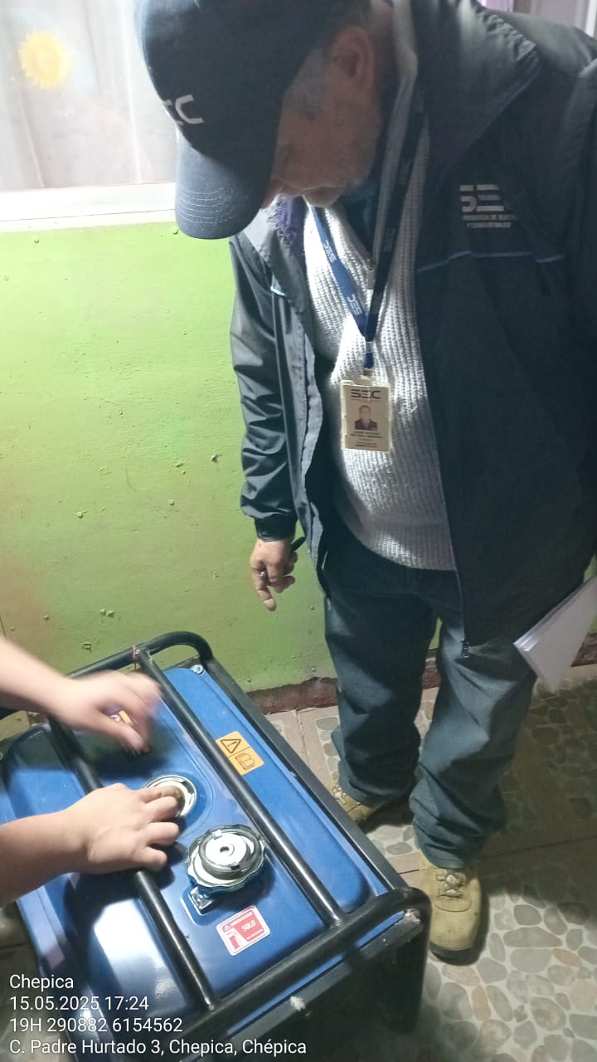
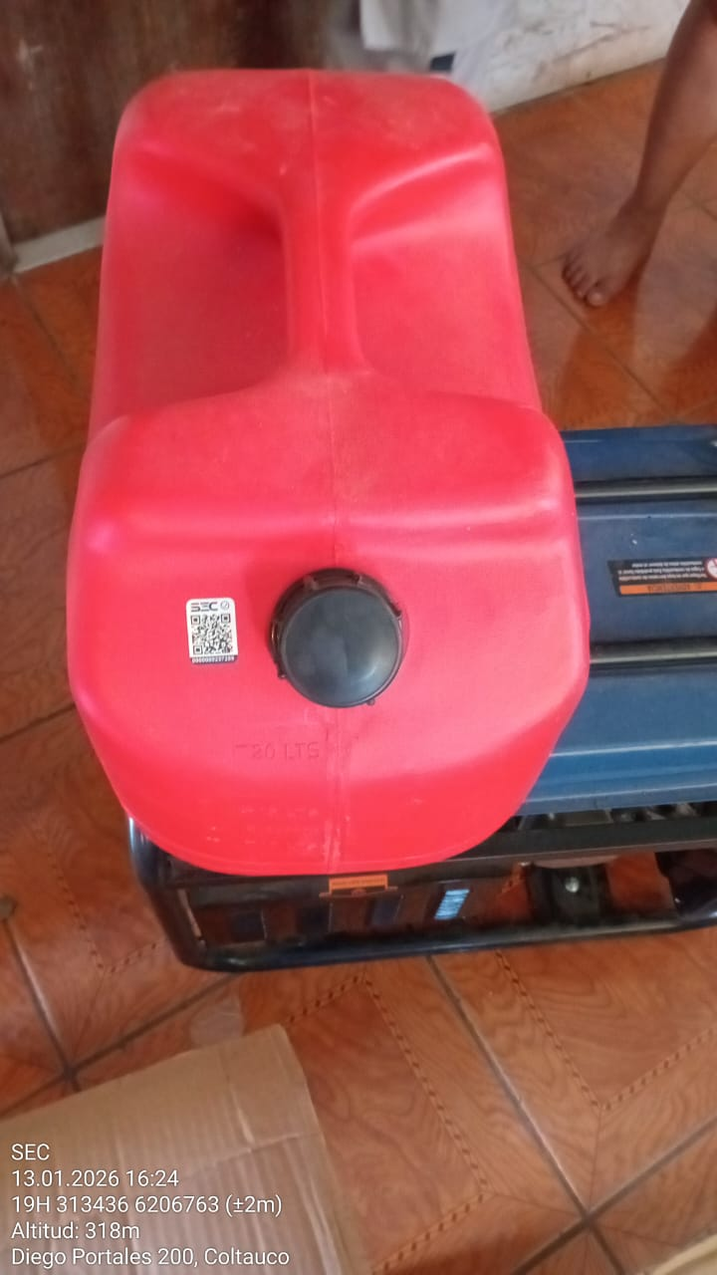
2.- Electricidad
2.3.- Fiscalización planes de contingencia y electrodependientes 2025
Se realizaron 32 fiscalizaciones en terreno a las obligaciones de las empresas eléctricas con las personas electrodependientes.
Fiscalización Electrodependiente Las Cabras
Fiscalización Electrodependiente Chépica
Fiscalización Electrodependiente Coltauco

Slide 10
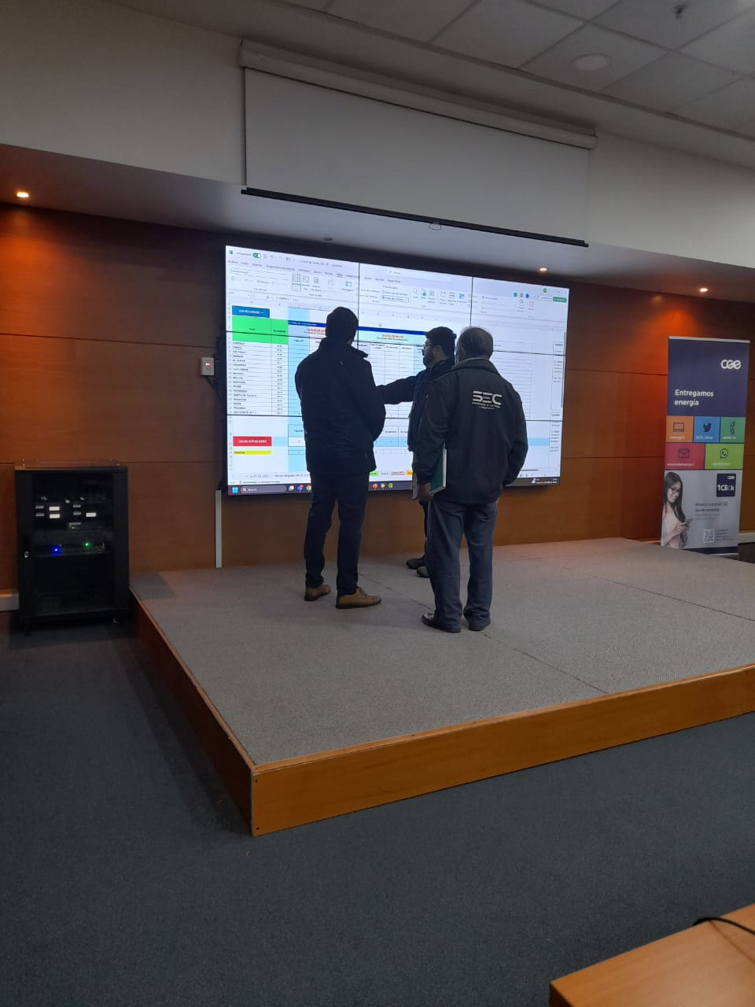
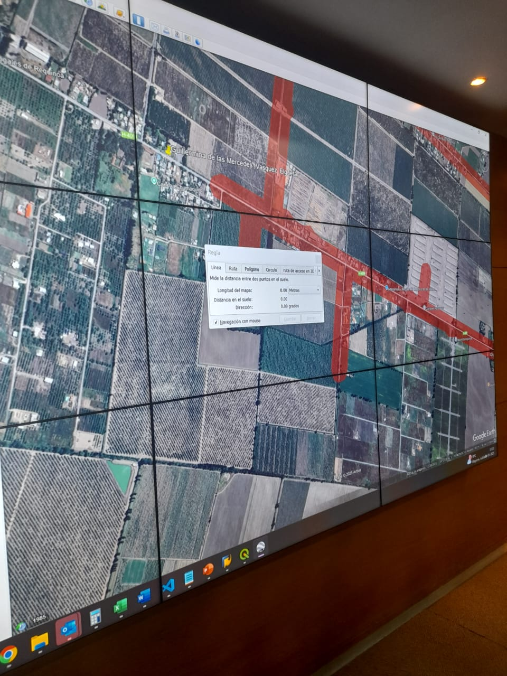
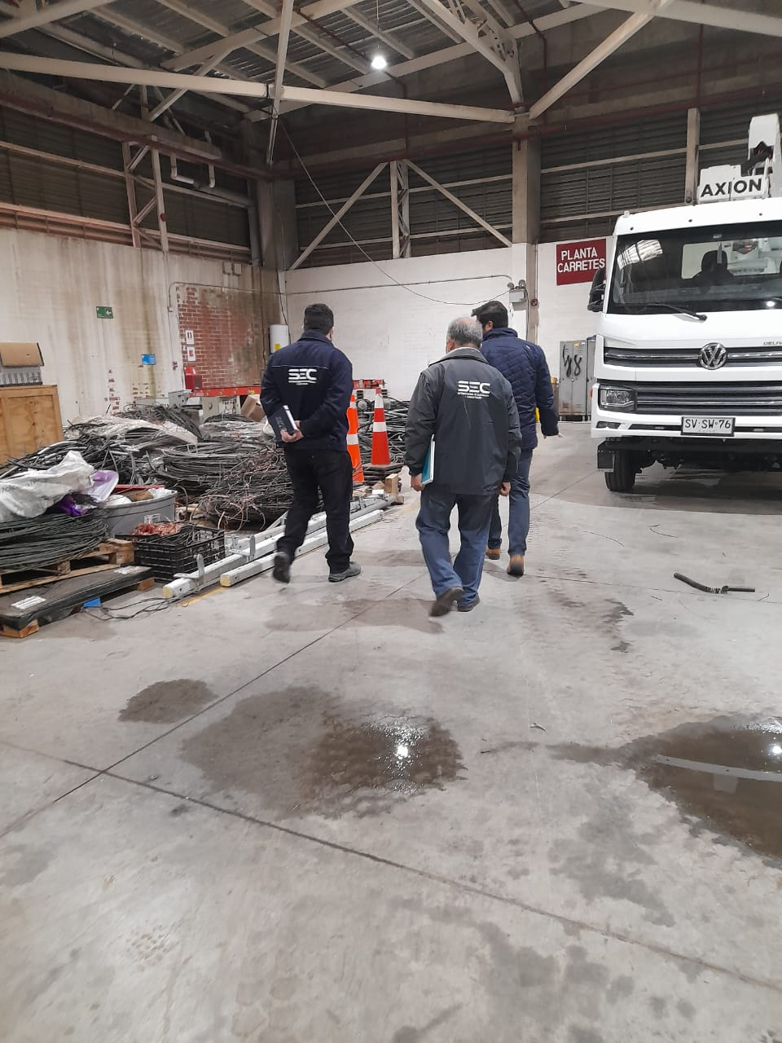
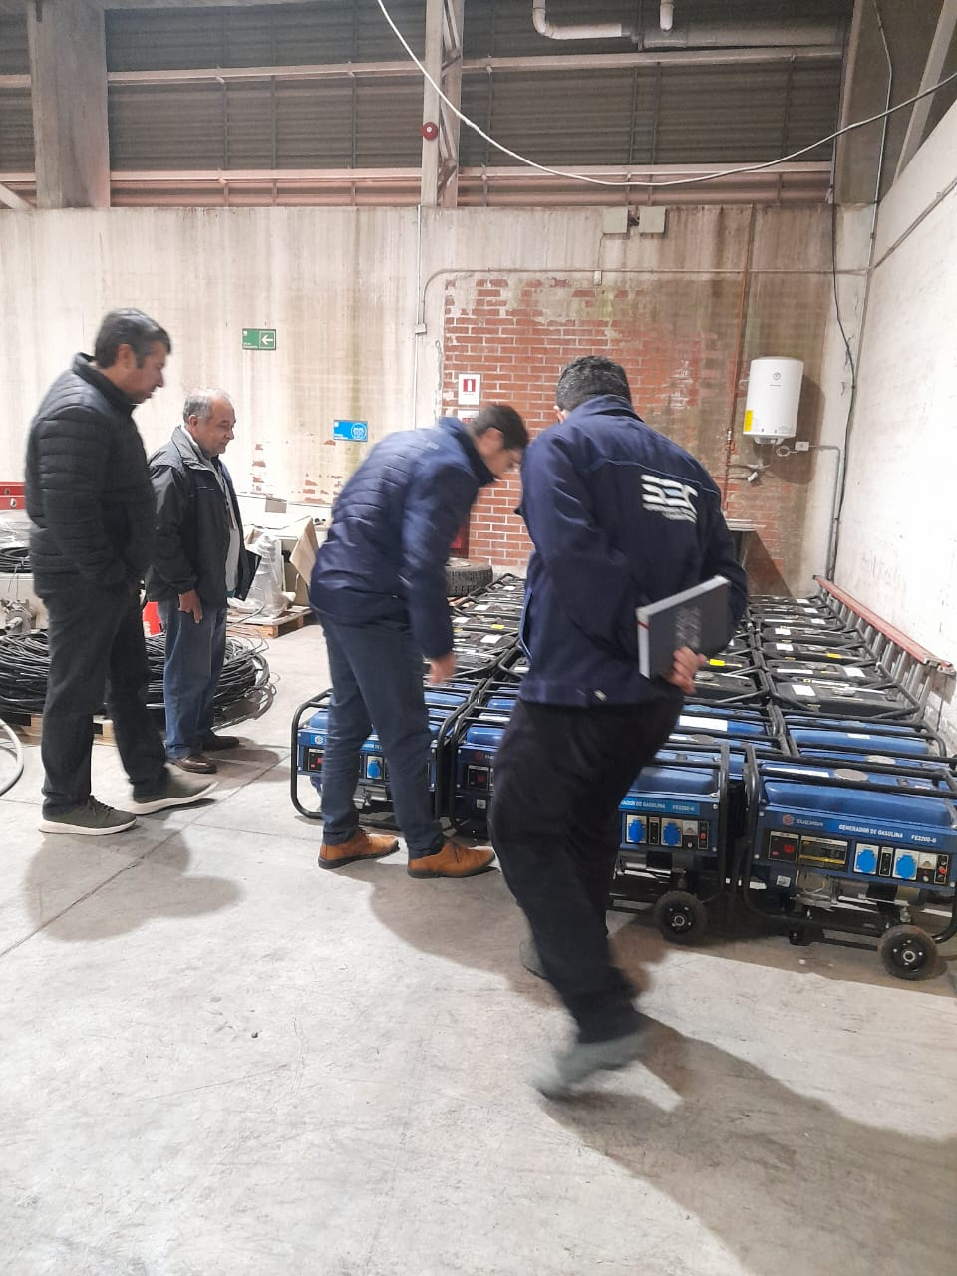
2.- Electricidad
2.3.- Fiscalización planes de contingencia y electrodependientes 2025
Se realizaron fiscalizaciones a la activación de planes de contingencias poniéndose énfasis en la priorización del restablecimiento del suministro a personas electrodependientes y el monitoreo a consumos críticos. Esto se hizo en dependencias de la empresa CGE en Rancagua, donde se había informado la constitución de mesas de contingencias.
Fiscalización en terreno a planes de contingencias CGE 2025

Slide 11
3.- Combustibles
3.1.- Plan Nacional de Fiscalización del Mercado de los Combustibles 2025.
Durante el año 2025, el Plan Nacional para el Mercado Eléctrico consideró 16 programas de fiscalización, realizándose un total de 154 actividades, resultando con un 100% de cumplimiento del plan. En ellas resalta la instrucción de dos planes de acción a los segmentos de gas de red y granel para la empresa Lipigas, luego del análisis del desempeño de los indicadores de emergencias para las empresas del segmento y con presencia en la región.

Slide 12
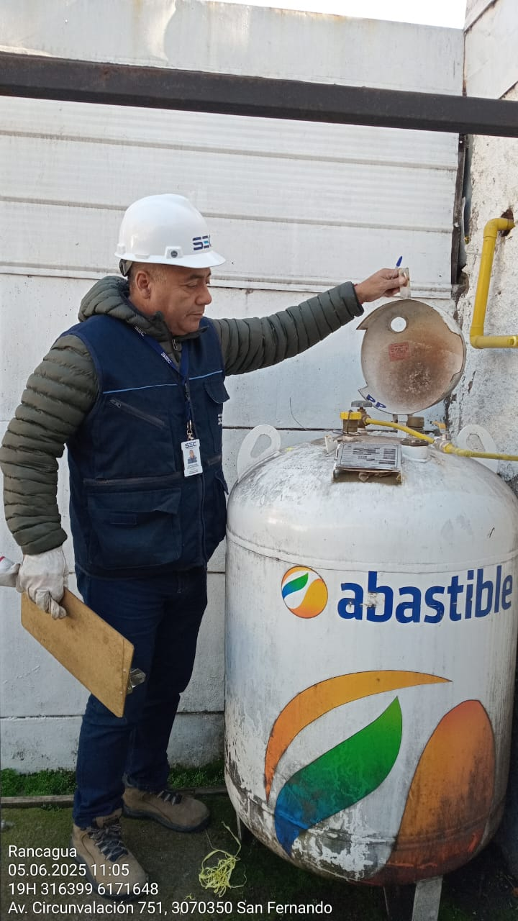
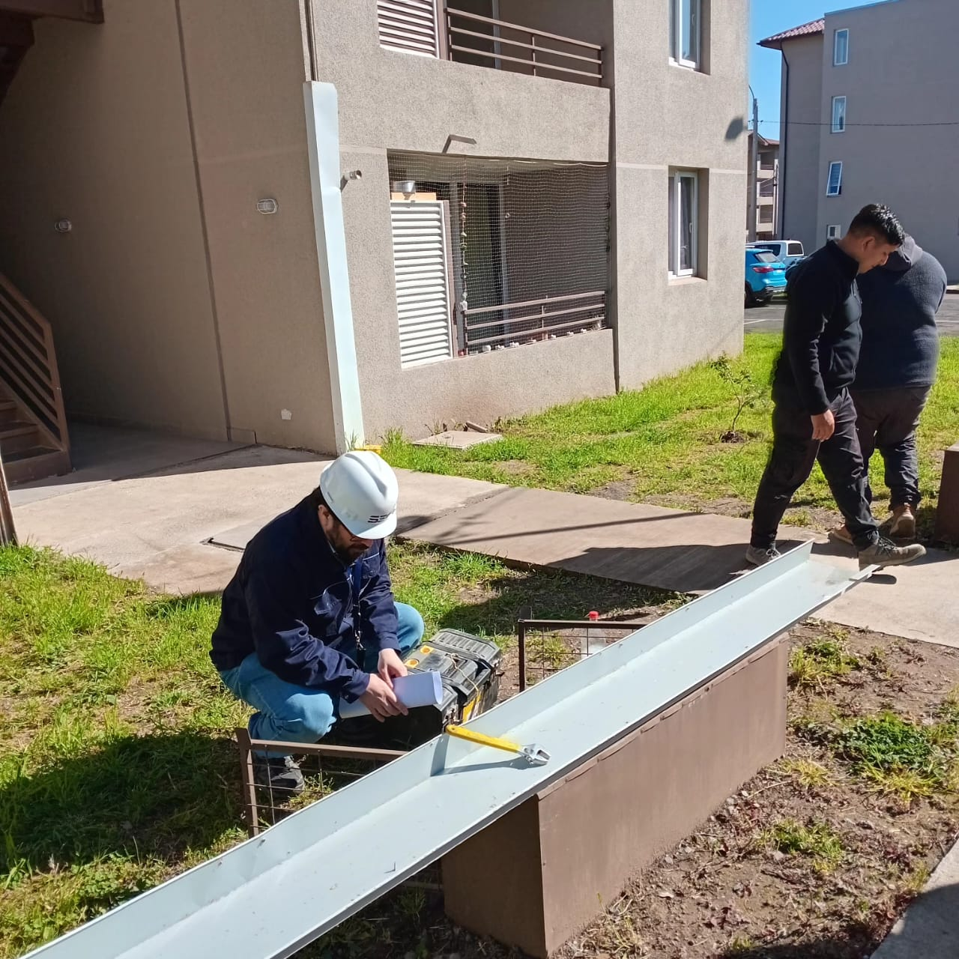
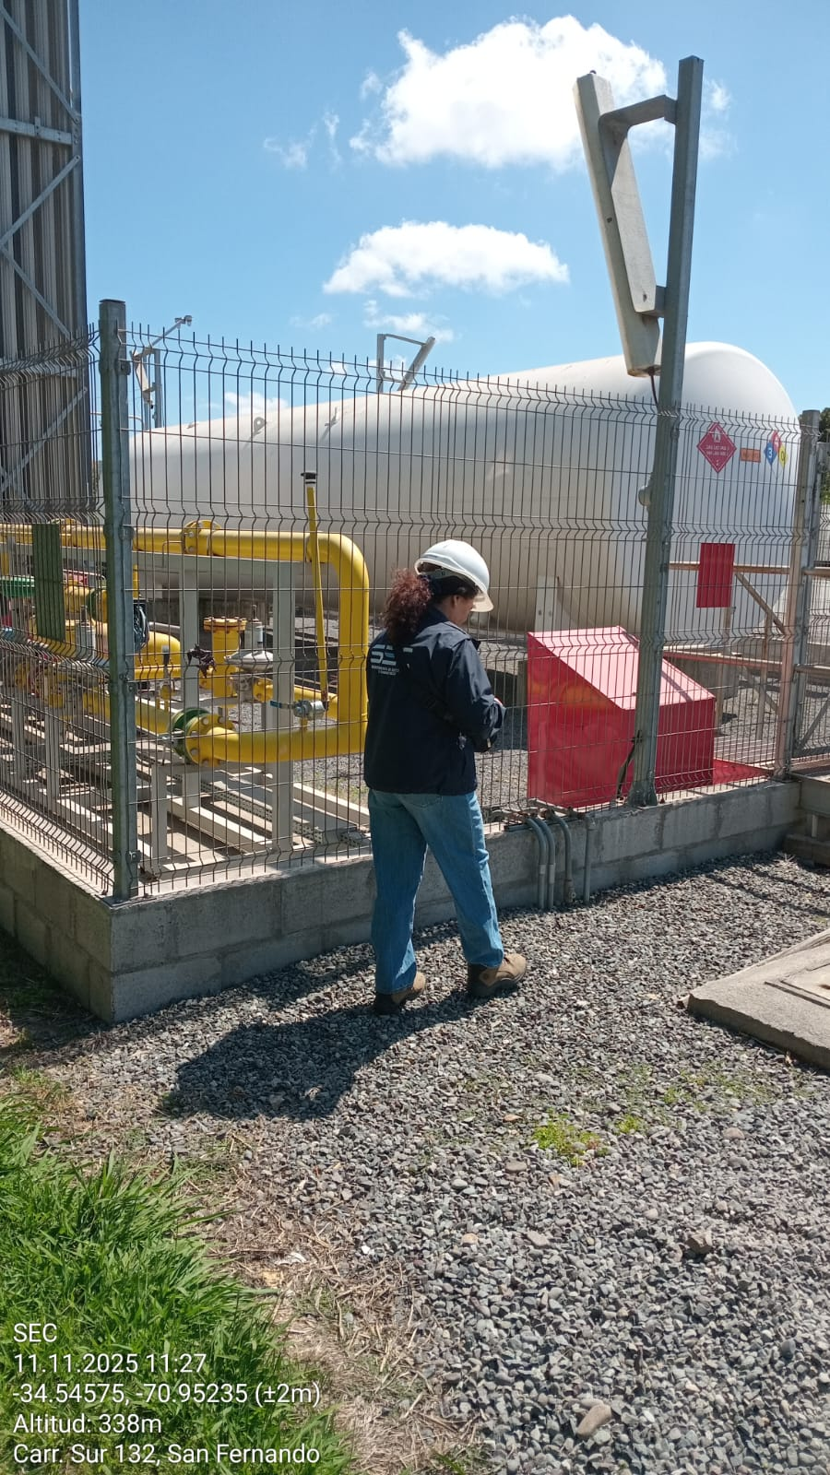
3.- Combustibles
3.3.- Planes de Acción Granel y Gas de Red GLP.
Durante el año 2025 se evaluó el desempeño de los indicadores de emergencias de las empresas presentes en la región arrojando la instrucción de dos planes de acción en los segmentos Granel y Gas de Red de la empresa Lipigas. A finales de año, y como resultado de la implementación y fiscalización a estos planes, los indicadores de emergencias en la empresa Lipigas disminuyeron un 53% y 17% respectivamente.

Slide 13
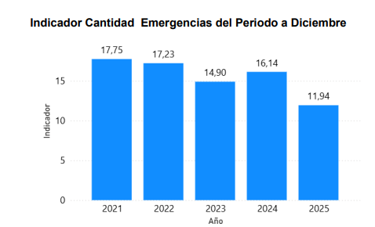
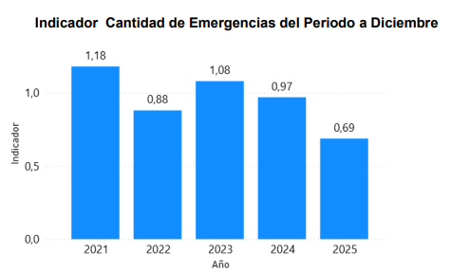
3.- Combustibles
3.2- Indicadores de Emergencias en el Gas
Las emergencias de Gas de Red y Granel se miden por cada 1.000 clientes. En 2025, el indicador experimentó una disminución, coherente con la implementación de planes de acción instruidos por la dirección regional.
Las emergencias en Envasado de GLP se miden por cada 10.000 cilindros comercializados. En 2025 el indicador experimentó una disminución, coherente con la tendencia de los últimos 3 años

Slide 14
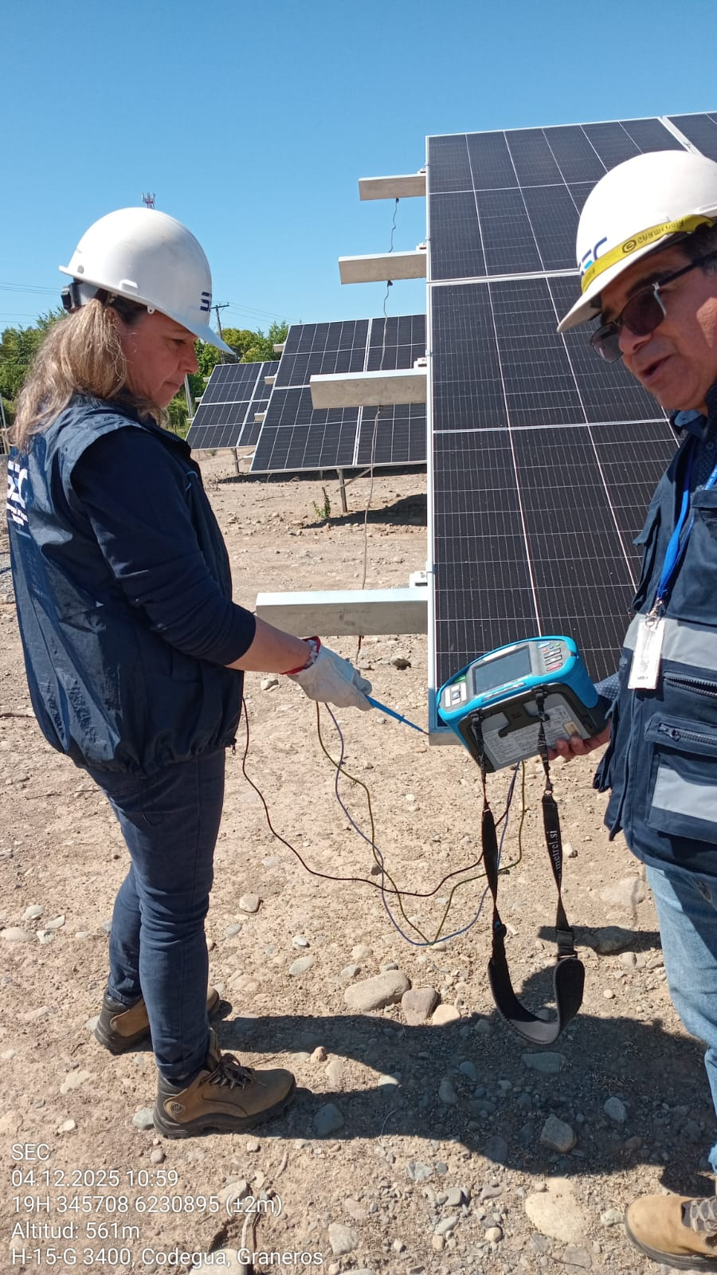
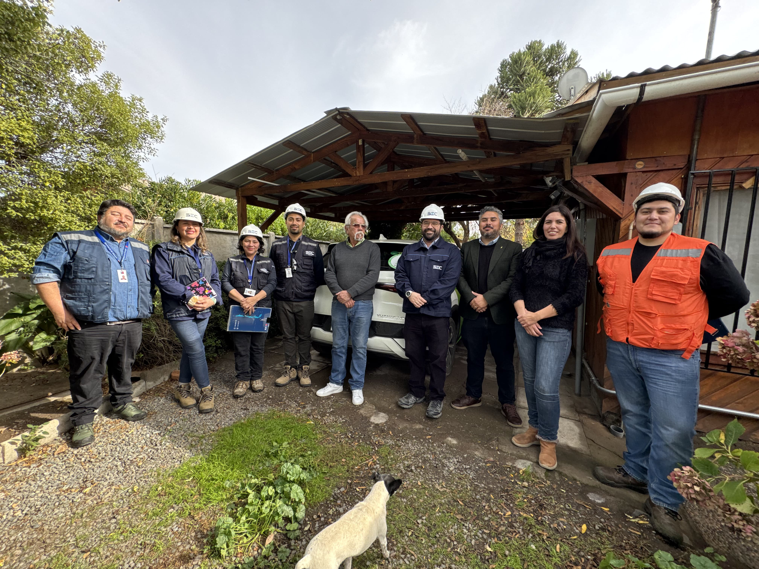
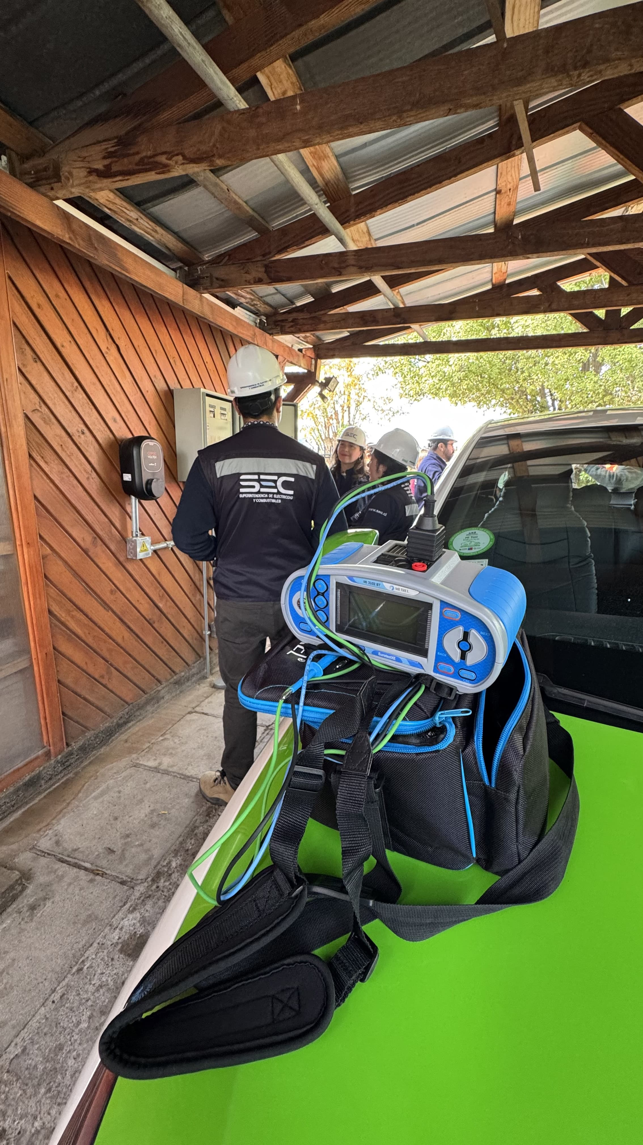
4.- Sostenibilidad
4.1- Plan Nacional de Fiscalización del Mercado de la Sostenibilidad 2025
Durante el año 2025, el Plan Nacional para el Mercado de la Sostenibilidad consideró 4 programas de fiscalización, realizándose un total de 16 actividades, resultando con un 100% de cumplimiento del plan. En ellas resalta la fiscalización, junto con la Unidad de Sostenibilidad Energética, a infraestructura de recarga de vehículos eléctricos de transporte público, en la comuna de Rancagua.

Slide 15
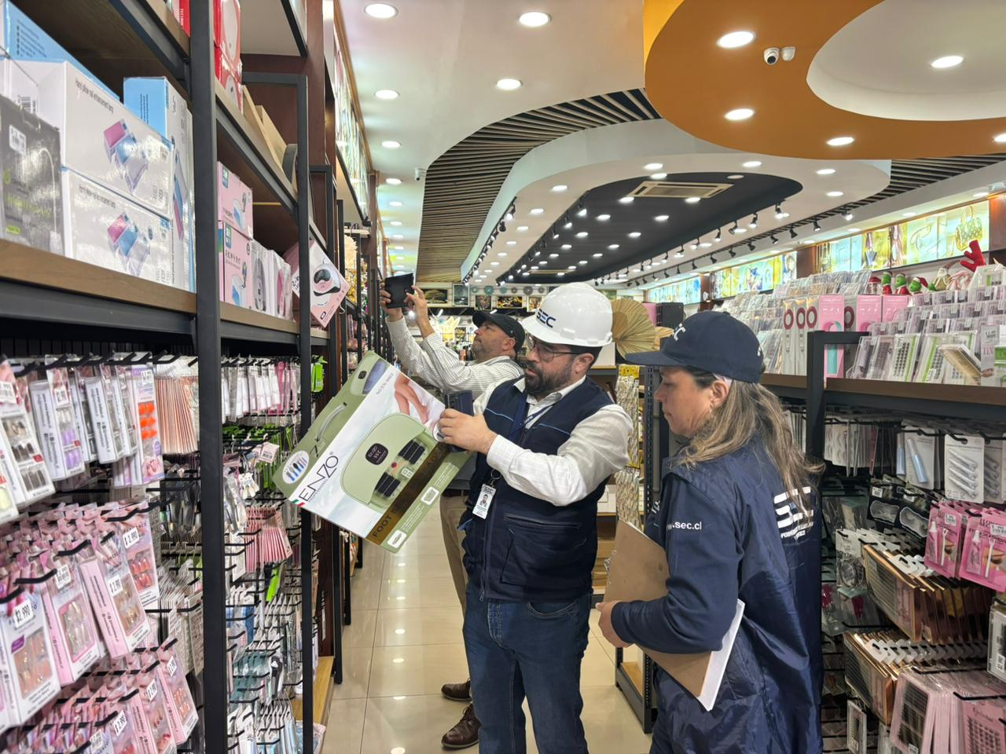
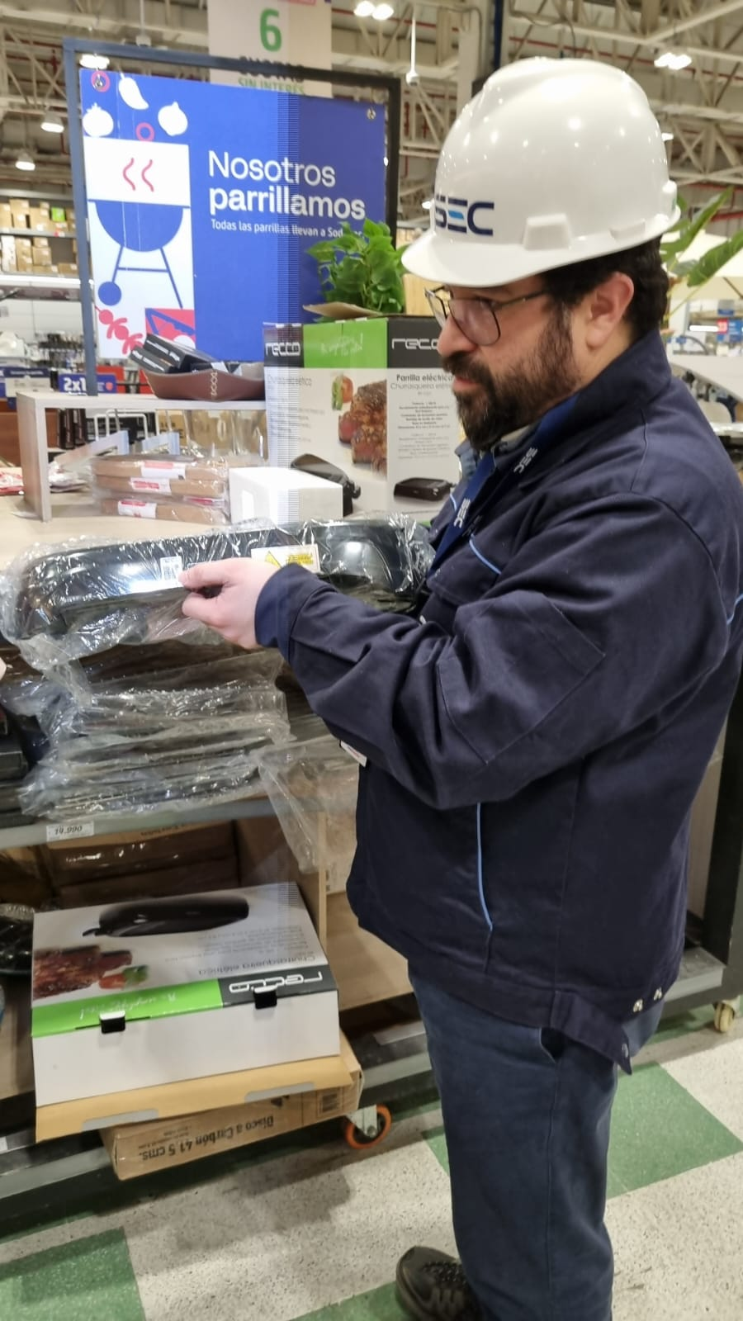
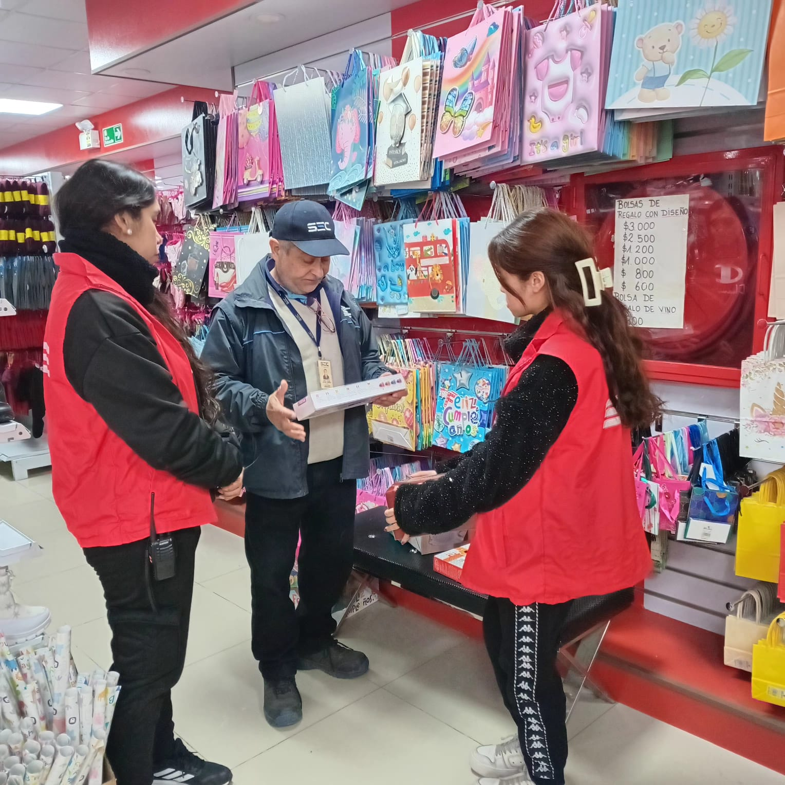
5.- Estudios y Normas
5.1- Plan Nacional de Fiscalización de Departamento de Estudios y Normas 2025
Durante el año 2025, el Plan Nacional del departamento de Estudios y Normas consideró 1 programa de fiscalización, realizándose un total de 36 actividades, resultando con un 100% de cumplimiento del plan. En ellas resalta la fiscalización en puntos de venta de productos denominados Mall Chinos, que concentraron más del 80% de las fiscalizaciones.

Slide 16
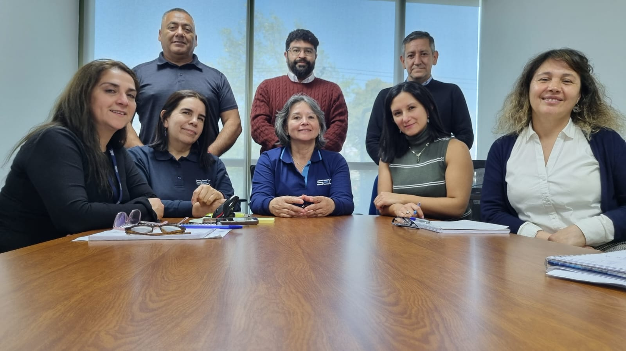
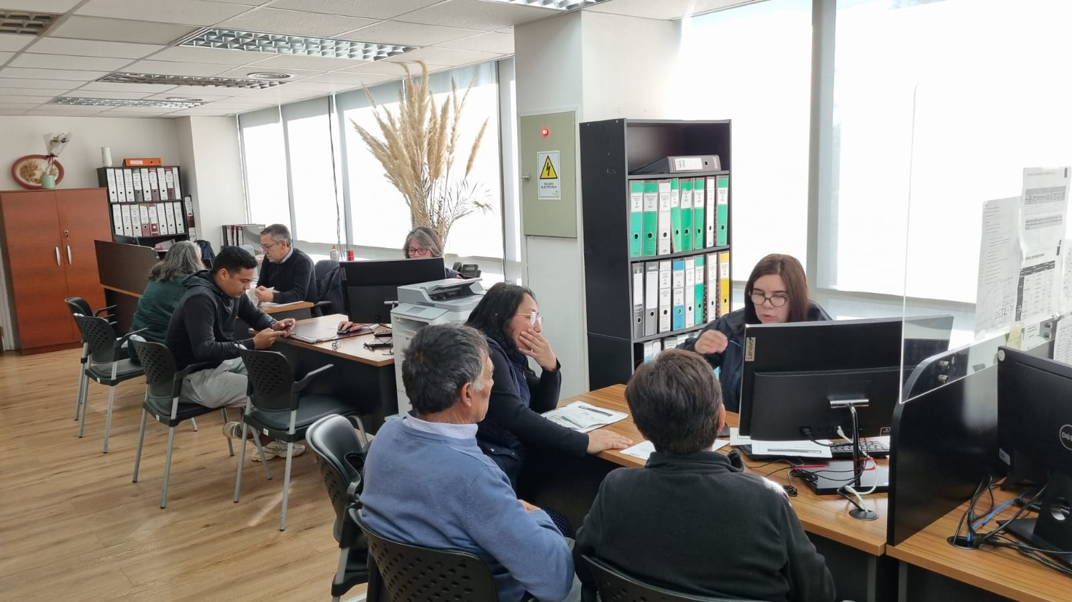
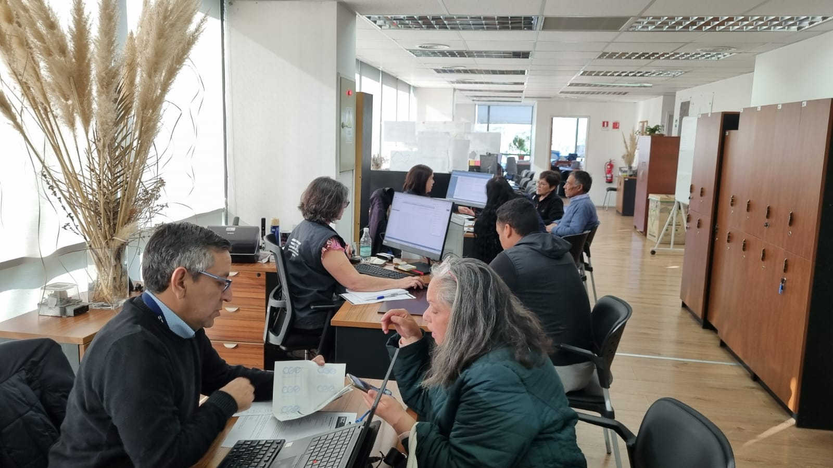
6.- Atenciones Ciudadanas y Reclamos
6.1- Atenciones Ciudadanas
Durante el año 2025, se experimentó, a partir de la tercera semana del mes de agosto, un aumento en el flujo de atenciones ciudadanas que concurrieron a la las oficinas de forma presencial a solicitar orientación o presentar reclamos. Esto se originó, principalmente, en la estimación de consumos por parte de la empresa CGE S.A. sin informar a ciudadanos. Durante la el mes de octubre y noviembre del 2025, en un esfuerzo institucional, se contó con apoyos en la atención a público con funcionarios provenientes de las direcciones regionales de Coquimbo, Valparaíso y Biobio, además de funcionarios del DPEC y el DIE, de SEC Central.

Slide 17
6.- Atenciones Ciudadanas y Reclamos
6.1- Atenciones Ciudadanas

Slide 18
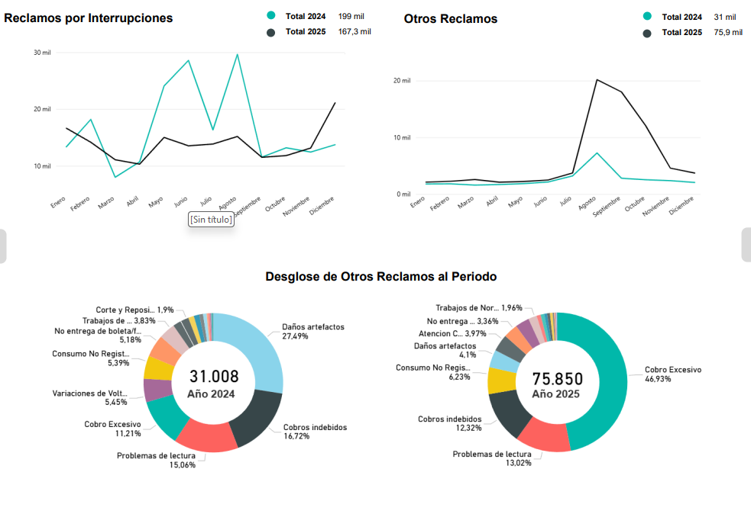
6.- Atenciones Ciudadanas y Reclamos
6.2-Reclamos
En materia de atención de usuarios, los reclamos presentados ante las empresas distribuidoras eléctricas constituyen un indicador relevante para evaluar la calidad del servicio entregado a la comunidad.
Durante el año 2025, las empresas distribuidoras eléctricas de la Región de O’Higgins recibieron aproximadamente 167 mil reclamos asociados a interrupciones de suministro eléctrico.
Por otra parte, en el ítem correspondiente a “otras causas”, principalmente relacionadas con calidad comercial, durante el año 2025 recibieron cerca de 76 mil reclamos, lo que implicó un aumento de alrededor del 150%, por las razones que se mencionaron anteriormente.

Slide 19
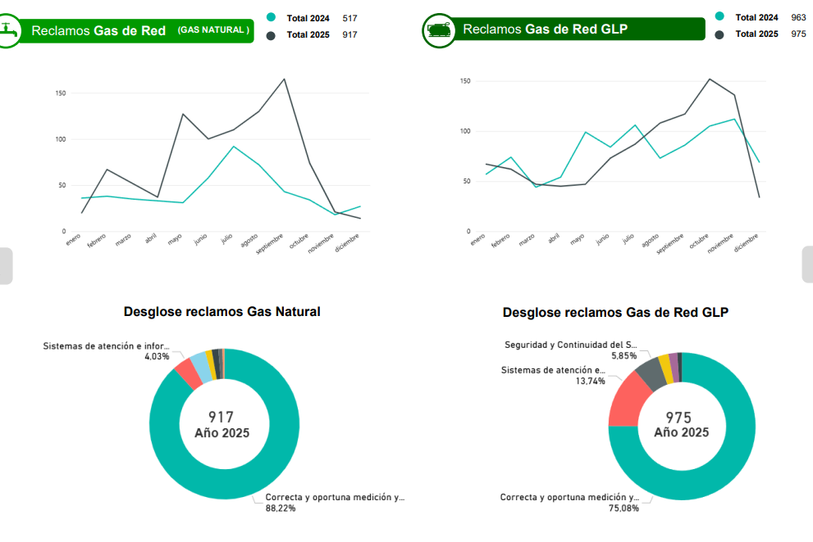
6.- Atenciones Ciudadanas y Reclamos
6.2-Reclamos
Para el caso del Gas de Red Natural, se observa una aumento significativa en la cantidad de reclamos, pasando de 517 en el año 2024 a 917 en el año 2025, lo que representa un aumento aproximado del 56%.
En el caso del Gas de Red GLP, se evidencia un alza marginal, aumentando de 963 reclamos en 2024 a 975 2025, equivalente a un alza del 1% aproximadamente.

Slide 20
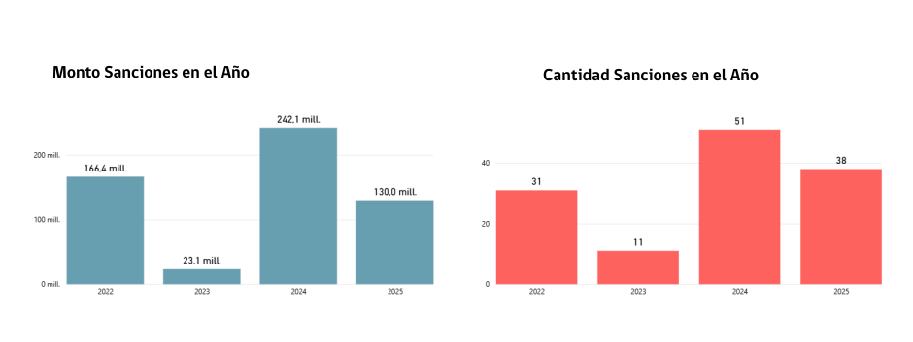
7.- Multas
Durante el 2025 se aplicaron multas por un total de $130 millones de pesos. Sin embargo, estas sanciones no incluyen las centralizadas, que elevan en $8.000 millones las multas aplicadas a las empresas presentes en la región.

Slide 21
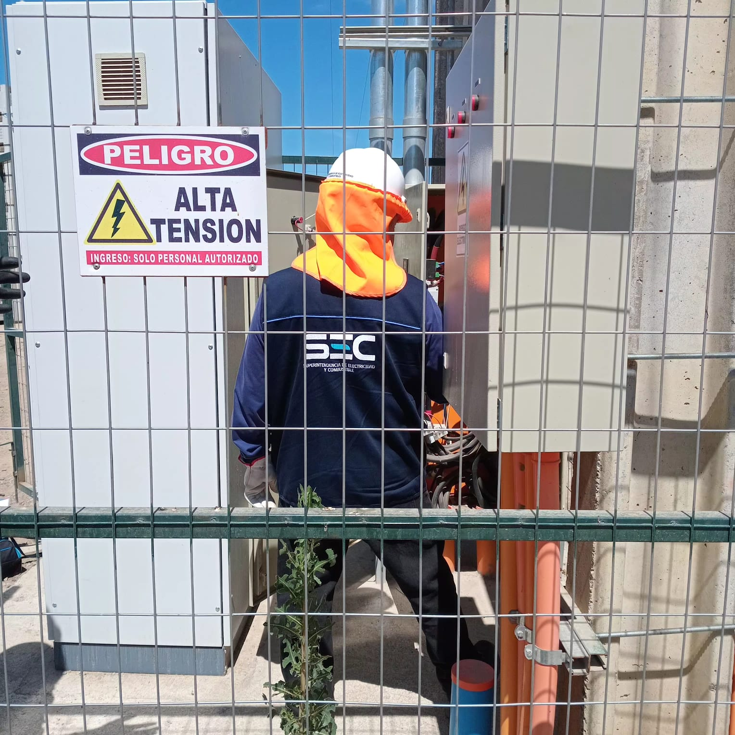
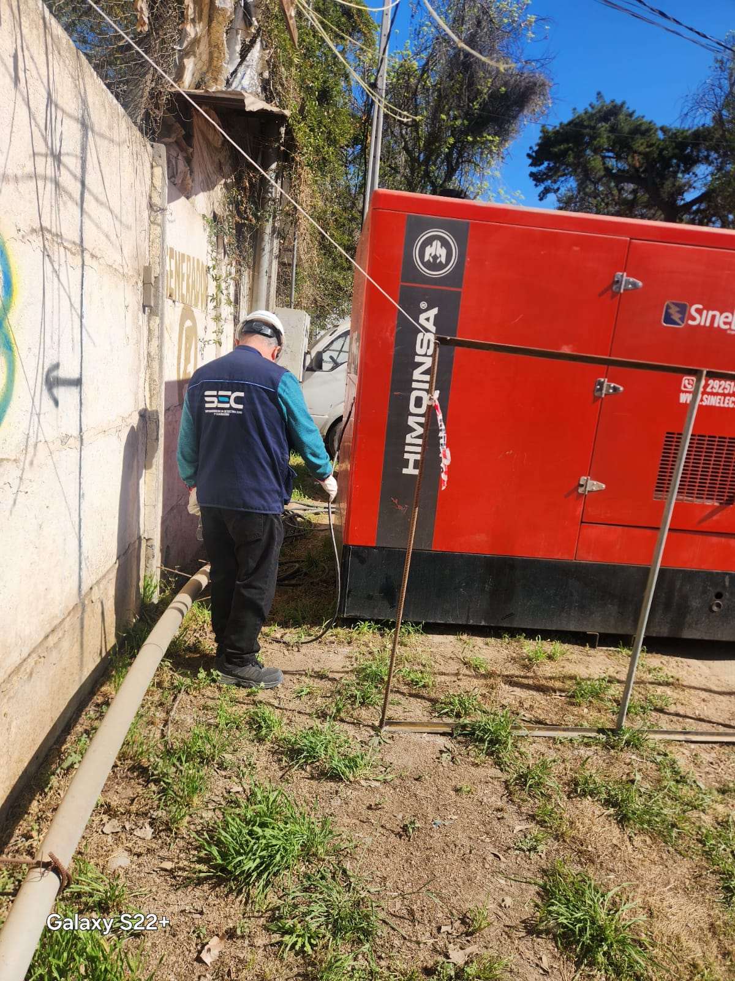
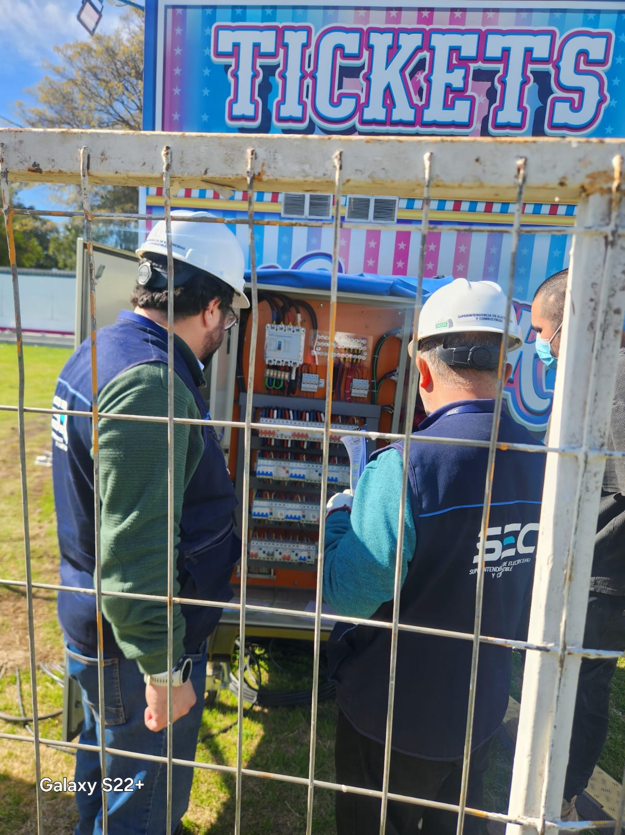
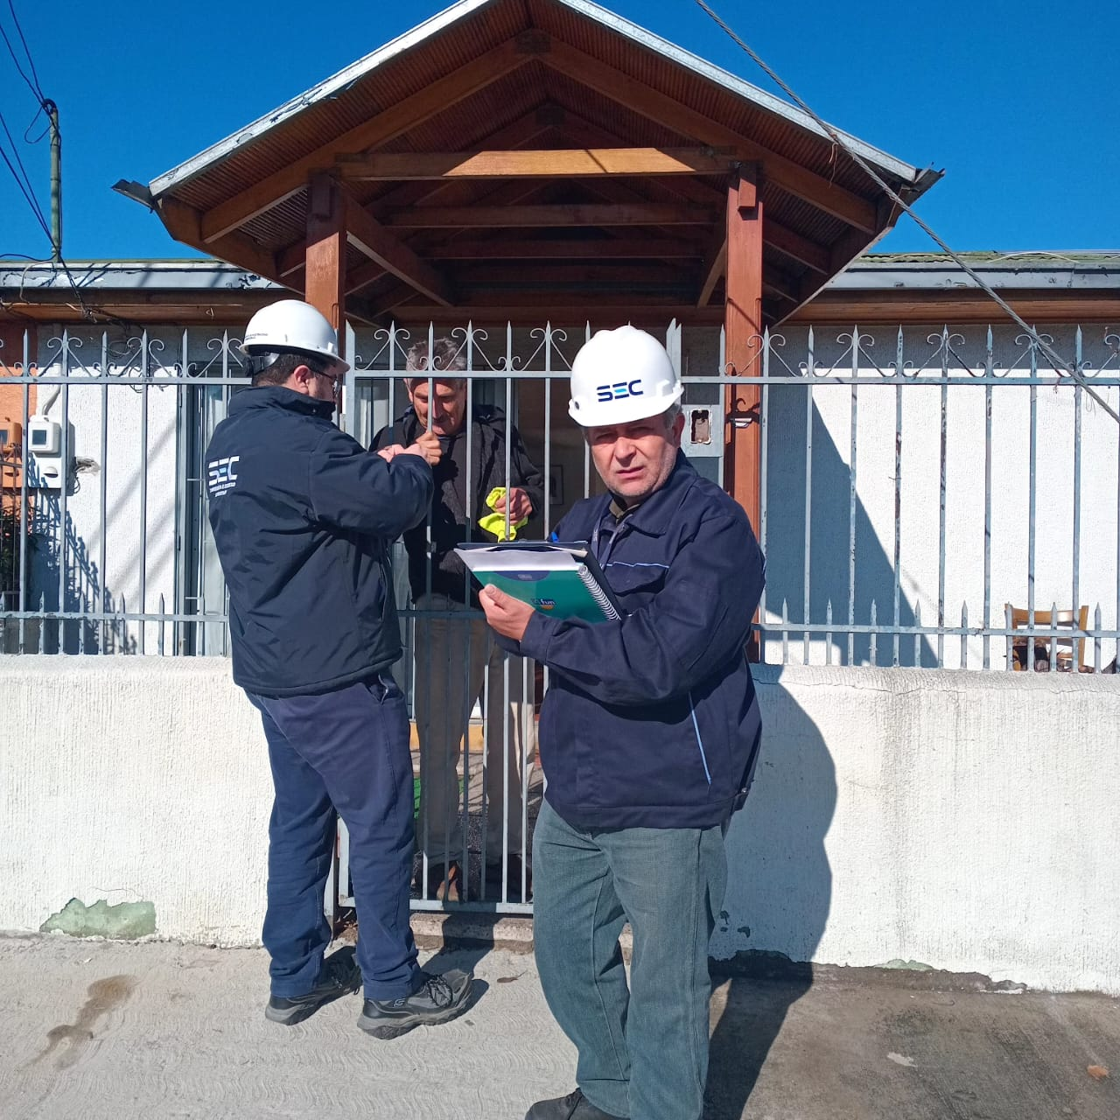
8.- SEC O’Higgins en Terreno
8.1.- Electricidad
Durante el 2025 se realizaron fiscalizaciones centradas en los planes de acción, instalaciones interiores, nuevos energéticos, en diversas comunas de la región.

Slide 22
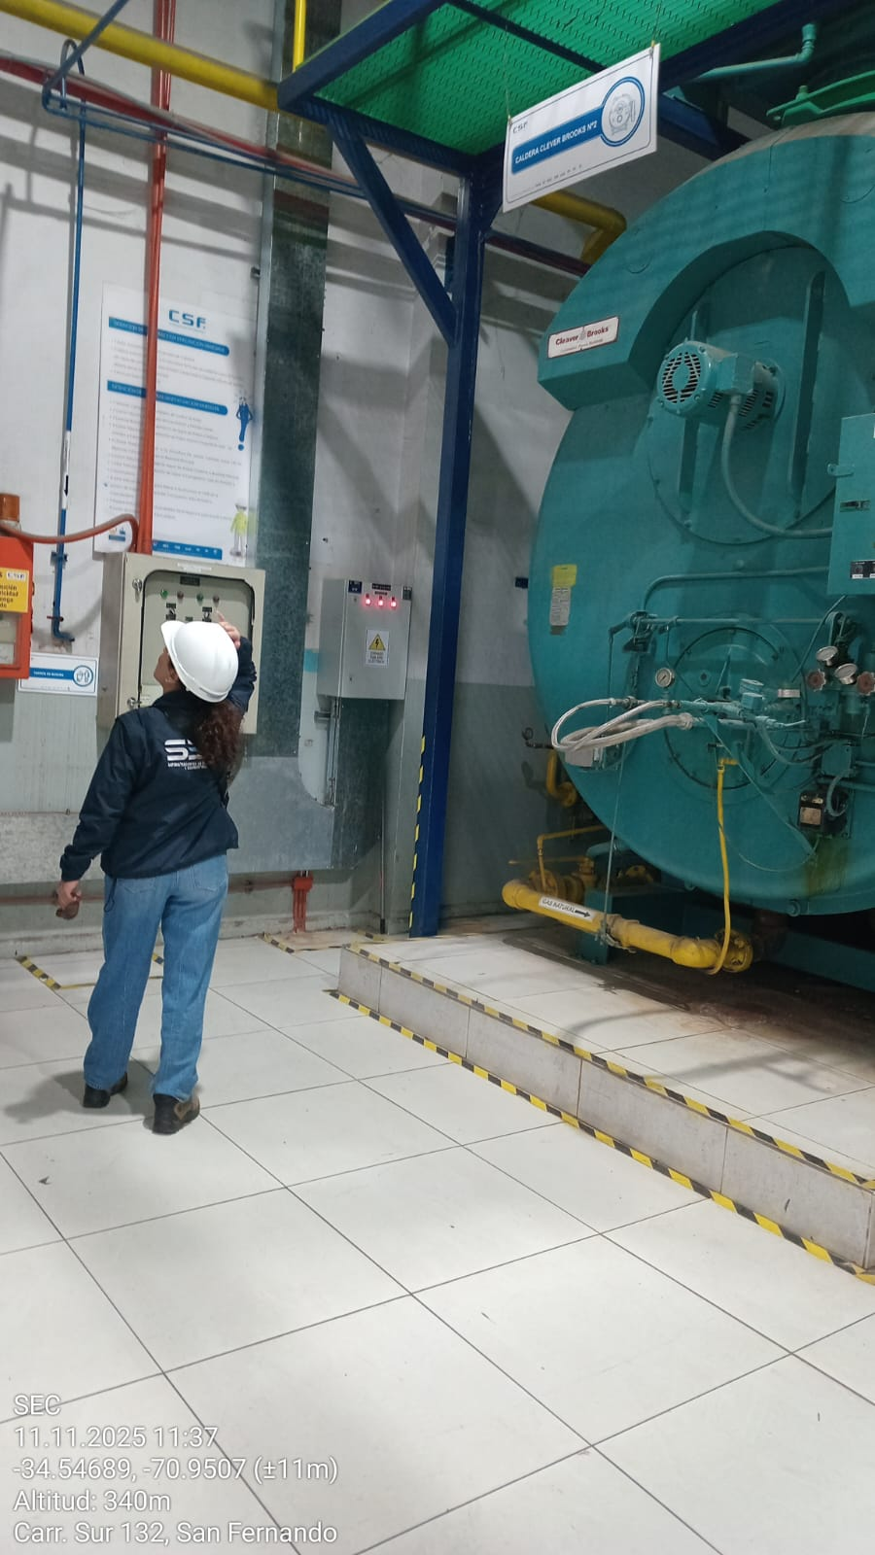
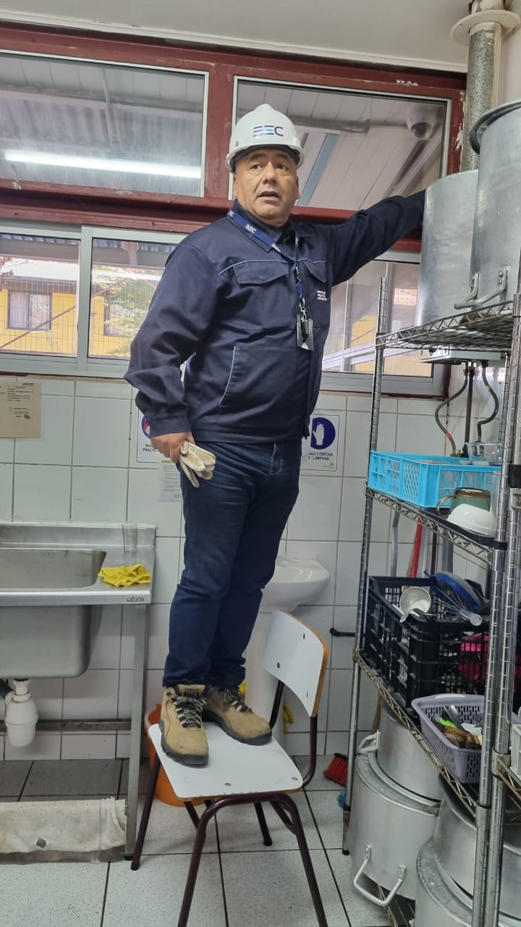
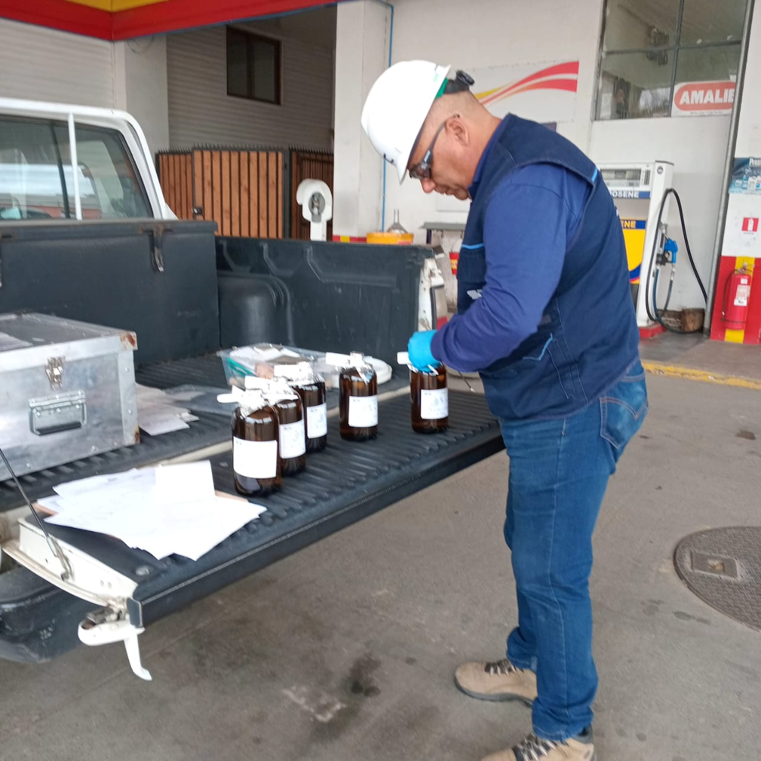
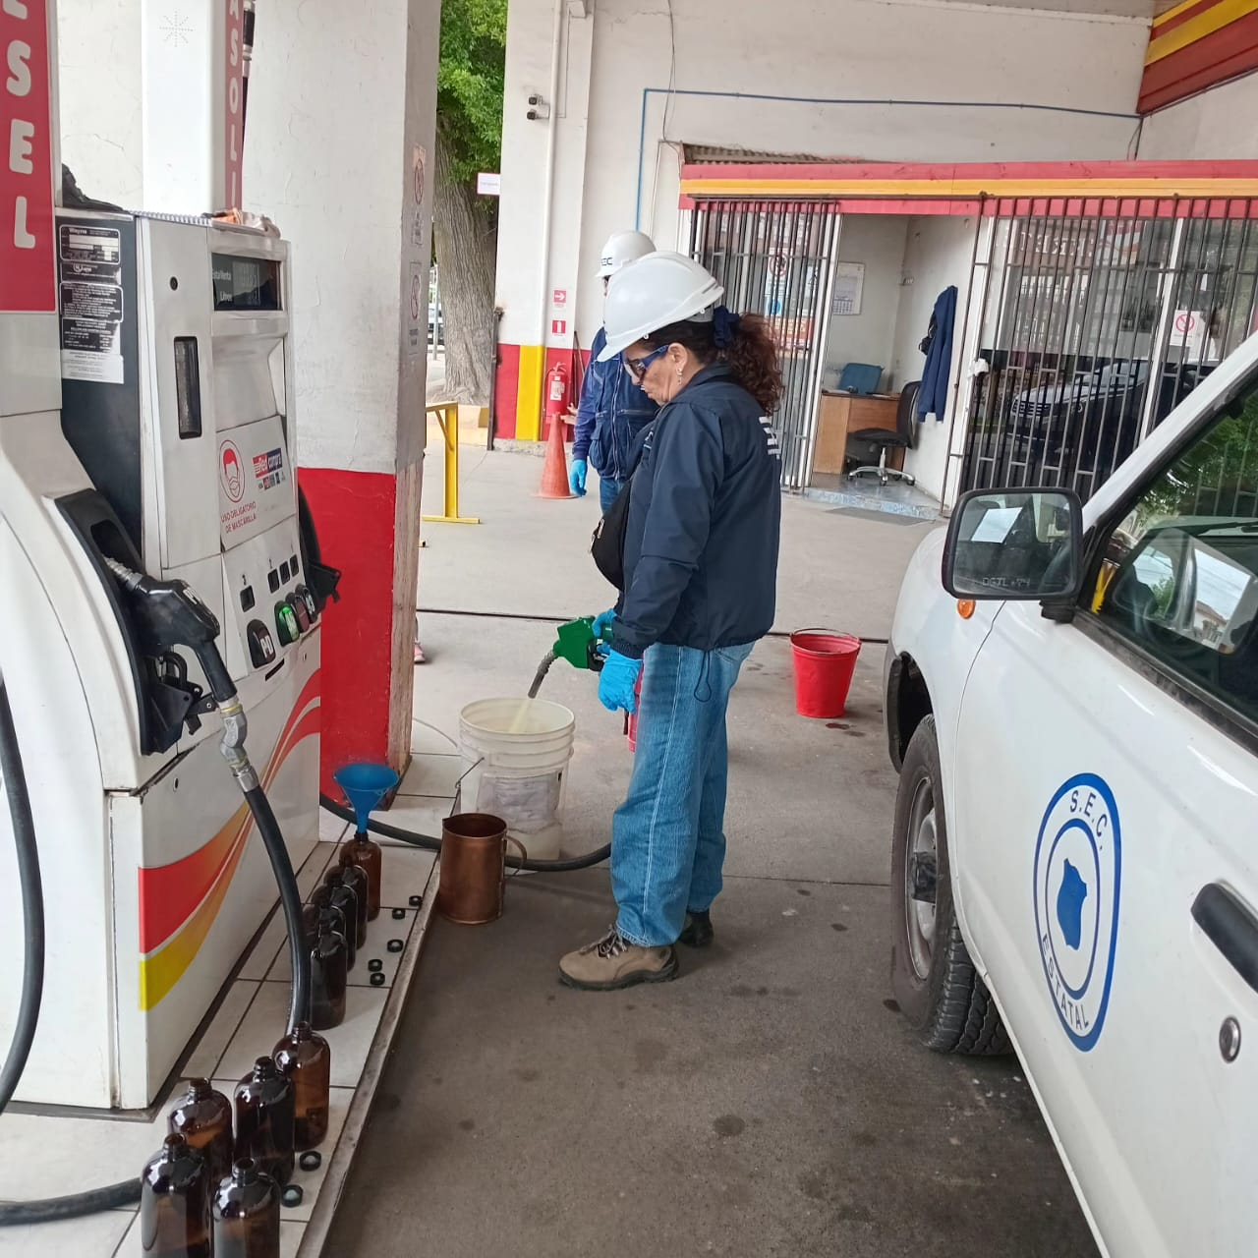
8.- SEC O’Higgins en Terreno
8.2.- Combustibles
Durante el 2025 se realizaron fiscalizaciones centradas en los planes de acción de emergencias, instalaciones de combustibles líquidos, instalaciones interiores de edificios y establecimientos educacionales, hidrógeno, biogás, entre otros, en diversas comunas de la región.

Slide 23
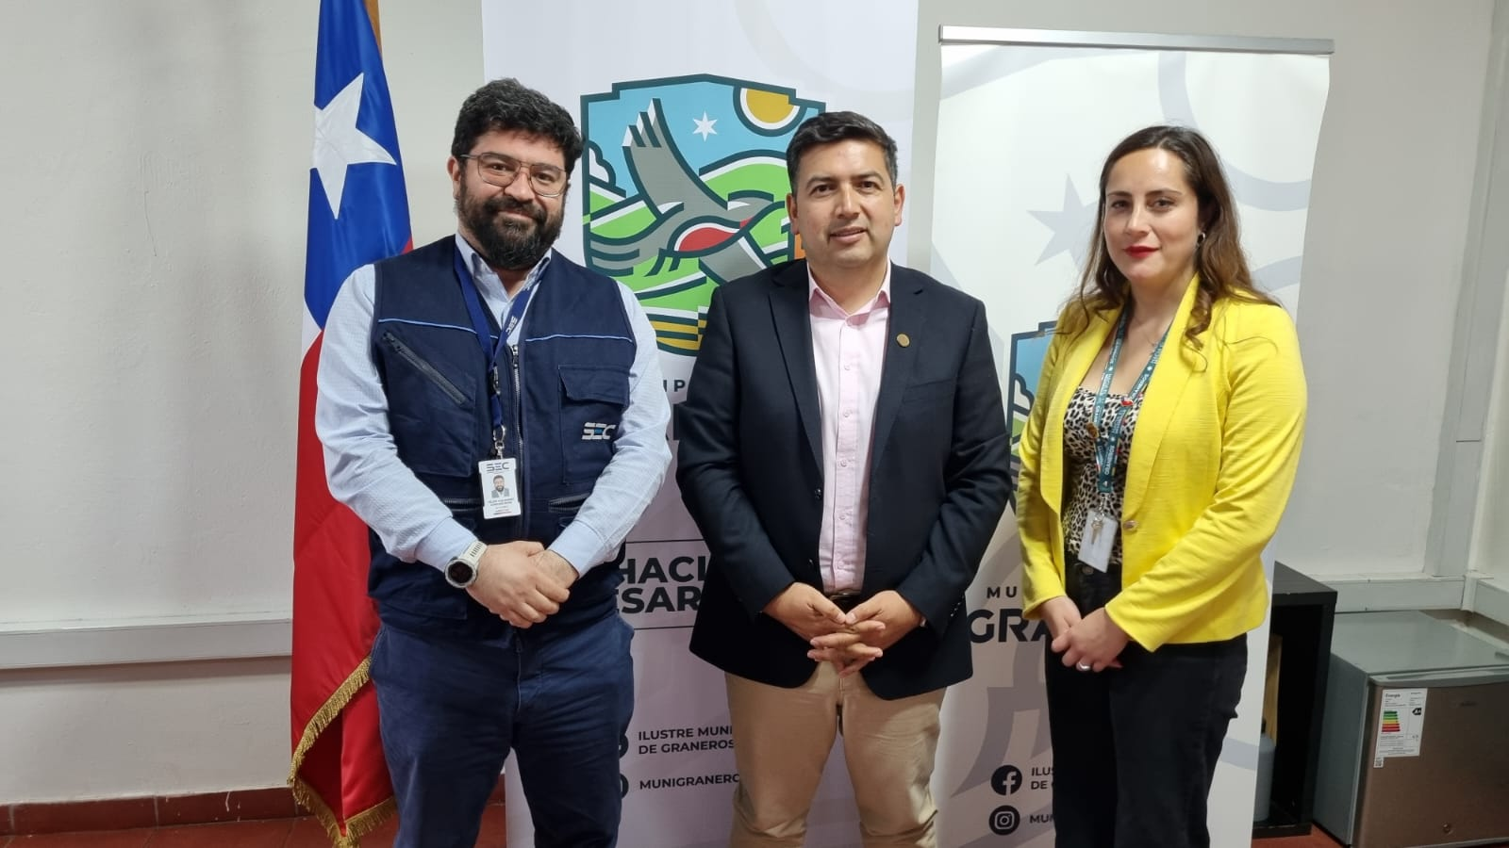
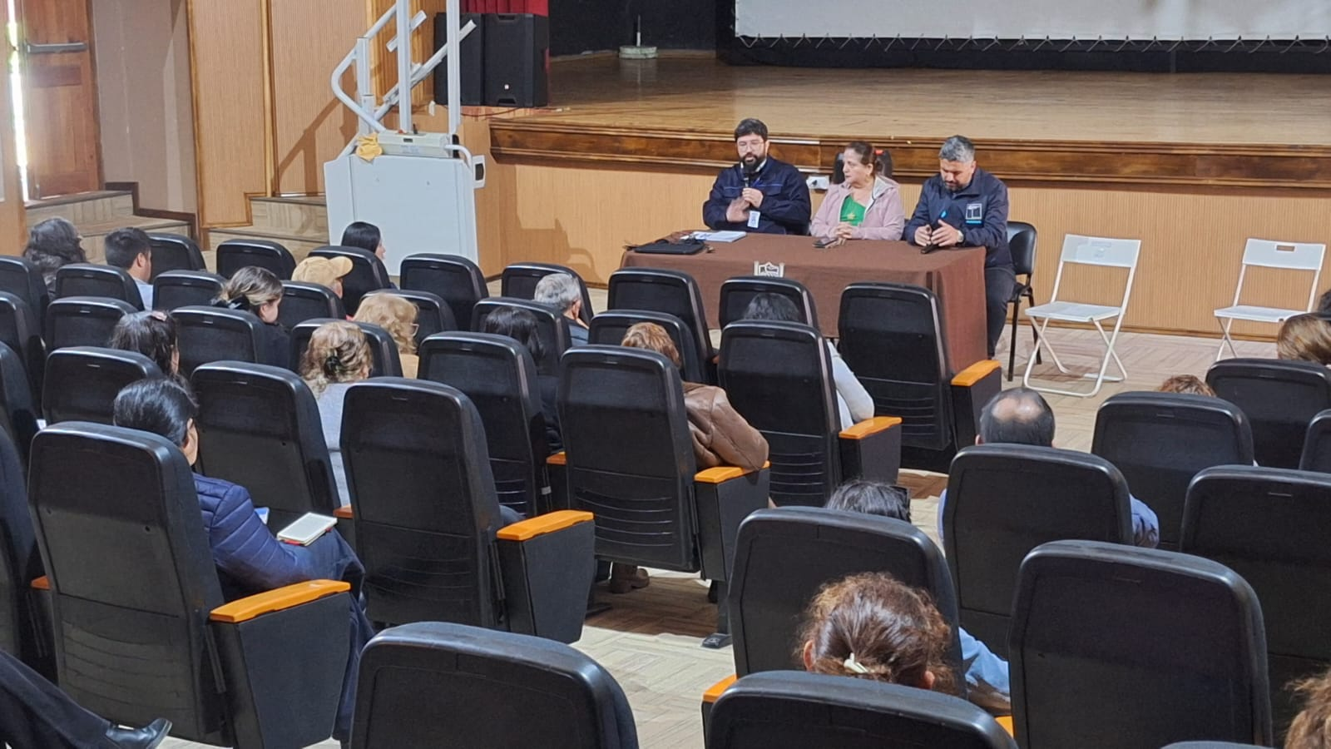
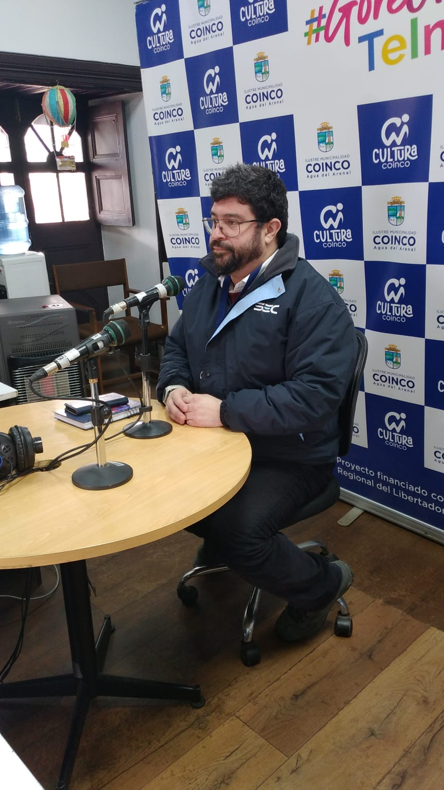
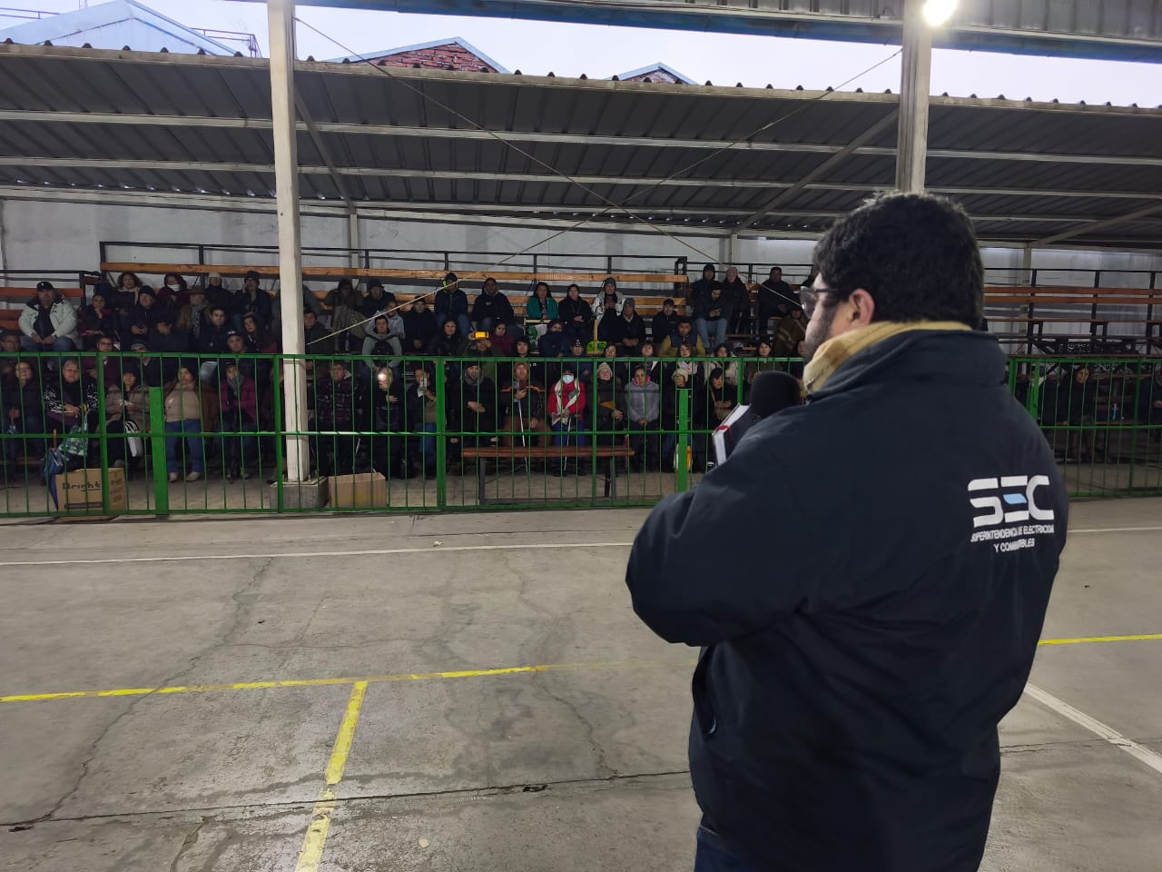
8.- SEC O’Higgins en Terreno
8.3.- Ciudadanía
Durante el 2025 se realizaron actividades con diversos organismos de la sociedad civil, como asociación gremial de instaladores eléctricos, juntas de vecinos, autoridades comunales, entre otros.

Slide 24
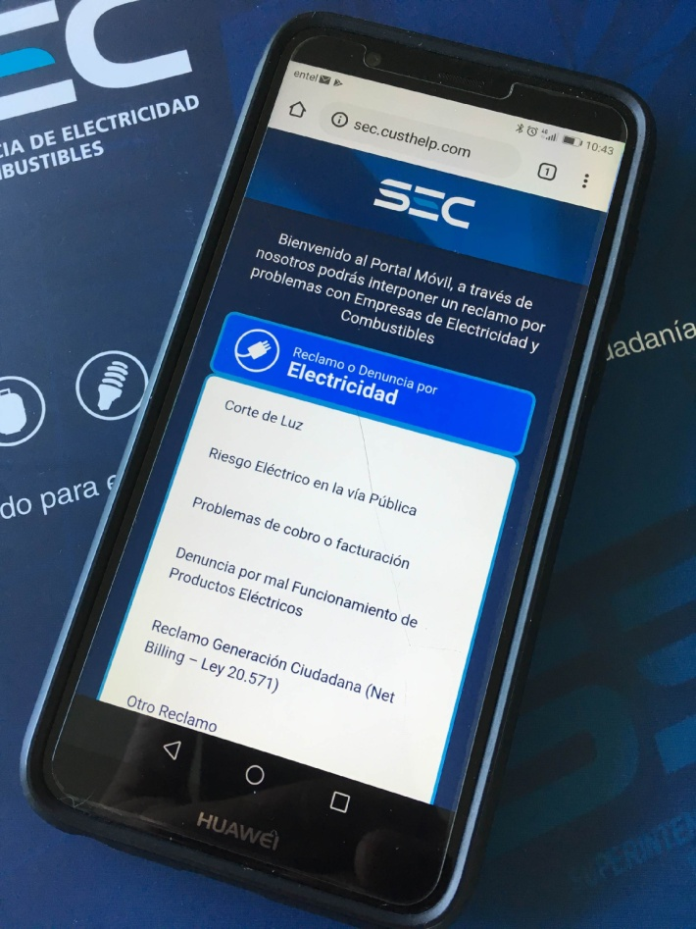

CANALES DE ATENCIÓN CIUDADANA SEC
Call Center: 600 0231360
2 2428 55 20
Whatsapp: +56 990000236
Web SEC: www.sec.cl
Apps: www.sec.cl
Facebook: Superintendencia SEC
X (Twitter): @SEC_cl
Instagram: @sec_chile
Linkedin: Superintendencia de Electricidad y Combustibles
Oficina SEC O’Higgins, Bello Horizonte 869 of 202.

Slide 25


GRACIAS

